Slide 1
Misterhults Klövvilts Förvaltning
Samrådsmöte
2026-03-24
Välkomna

Slide 2
FÖREDRAGNINGSLISTA – SAMRÅD ÄSO
1. Mötets öppnande av sammankallande ledamot från älgskötselområdet
2. Notering av kallade och närvarande
3. Val av ordförande och sekreterare för samrådet
4. Val av justeringsmän

Slide 3
5. Redovisning av
a. föregående års avskjutning älg/kron
b. älg/kronobs och eventuellt andra viltinventeringar
c. bedömning av den nuvarande älg/kronstammen
d. genomgång av det pågående arbetet inom skötselområdet

Slide 4
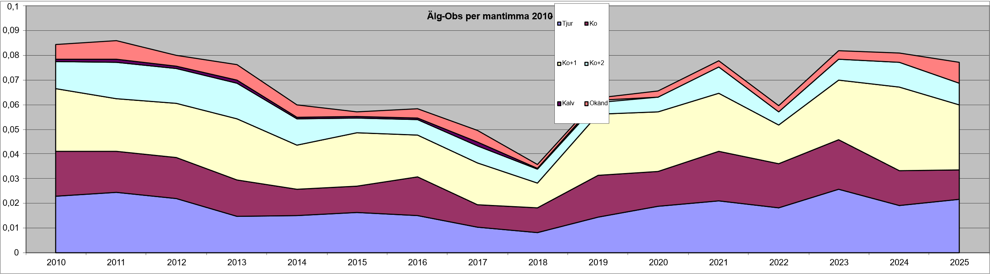
Misterhults Klövvilts Förvaltning
Älg 2025

Slide 5
Misterhults Klövvilts Förvaltning
Avskjutning älg 2025
 | Planerad avskjutning enligt MKFs skötselplan | Verklig avskjutning | Uppfyllnadsgrad
Tjur | 18 | 21 | 117 %
Ko/kviga | 19 | 17 | 89 %
Kalv | 53 | 39 | 73 %
Totalt | 90 | 77 | 86 %
Fallvilt | Se bild 23

Slide 6
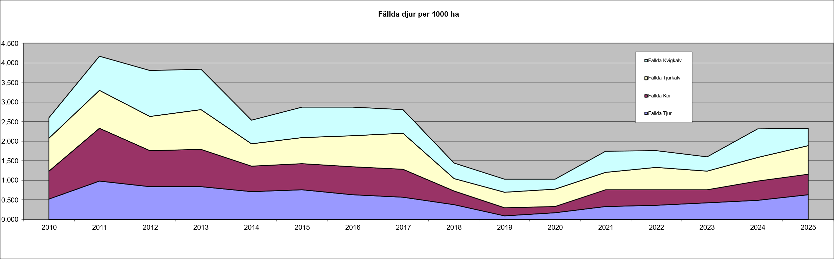
Misterhults Klövvilts Förvaltning
Älg 2025

Slide 7
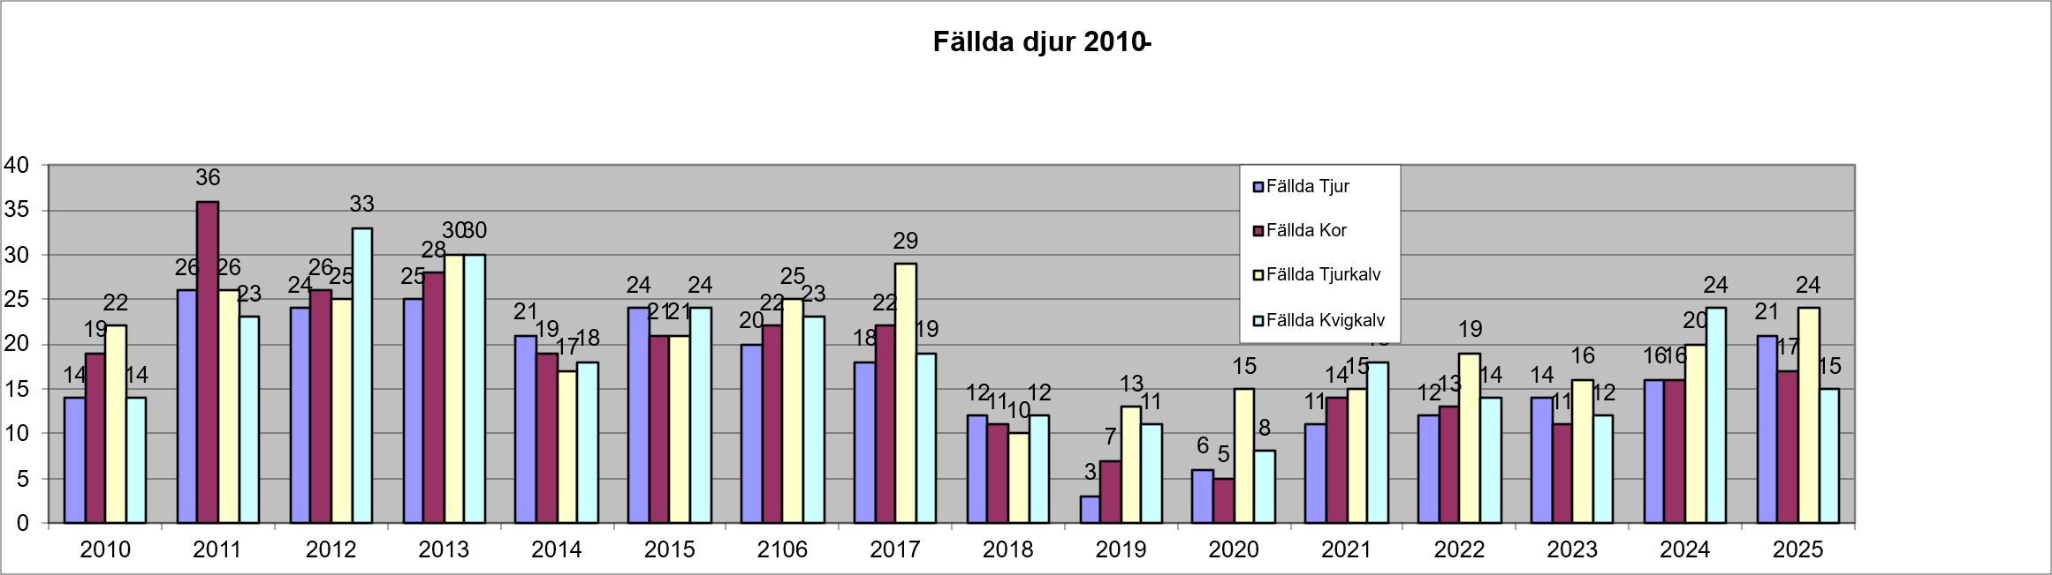
Misterhults Klövvilts Förvaltning
Älg 2025

Slide 8
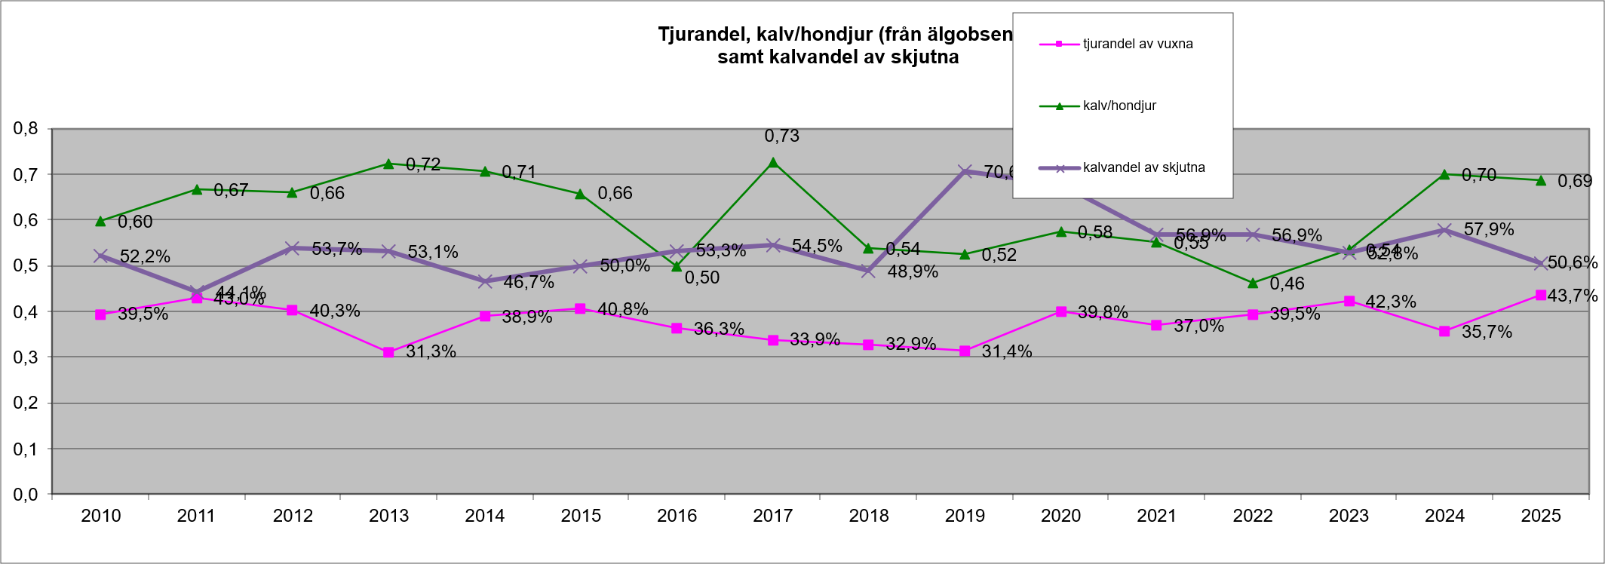
Misterhults Klövvilts Förvaltning
Älg 2025

Slide 9
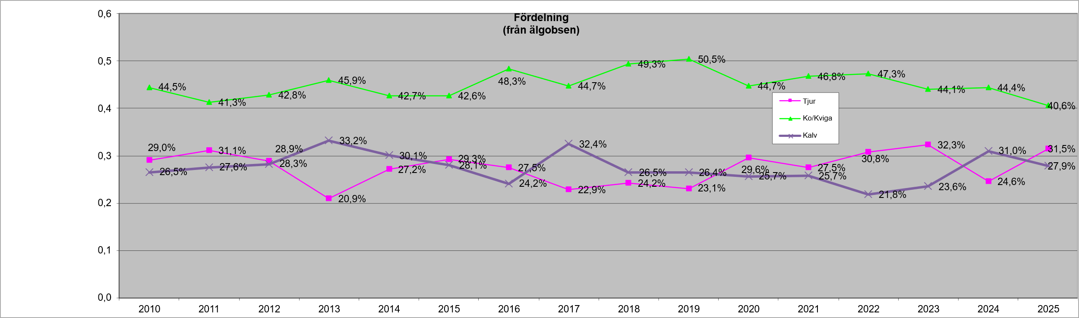
Misterhults Klövvilts Förvaltning
Älg 2025

Slide 10
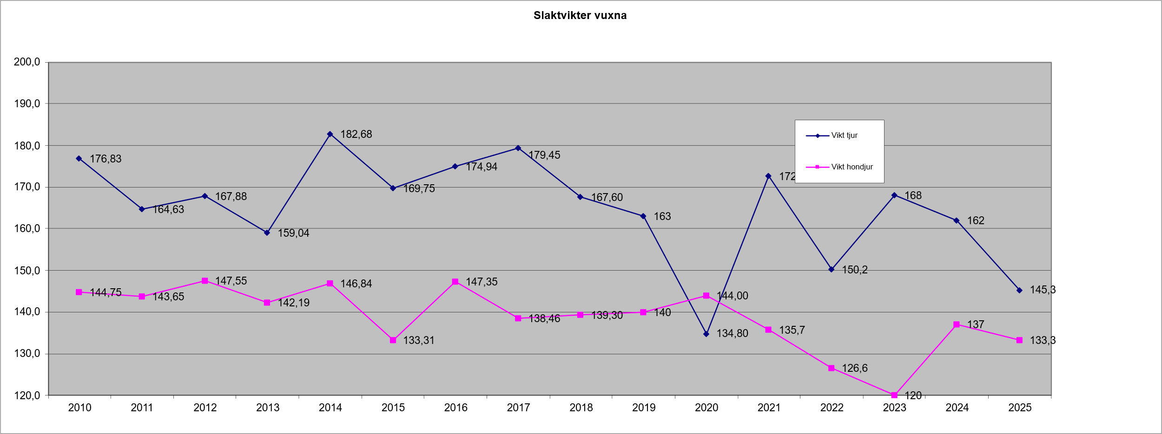
Misterhults Klövvilts Förvaltning
Älg 2025

Slide 11
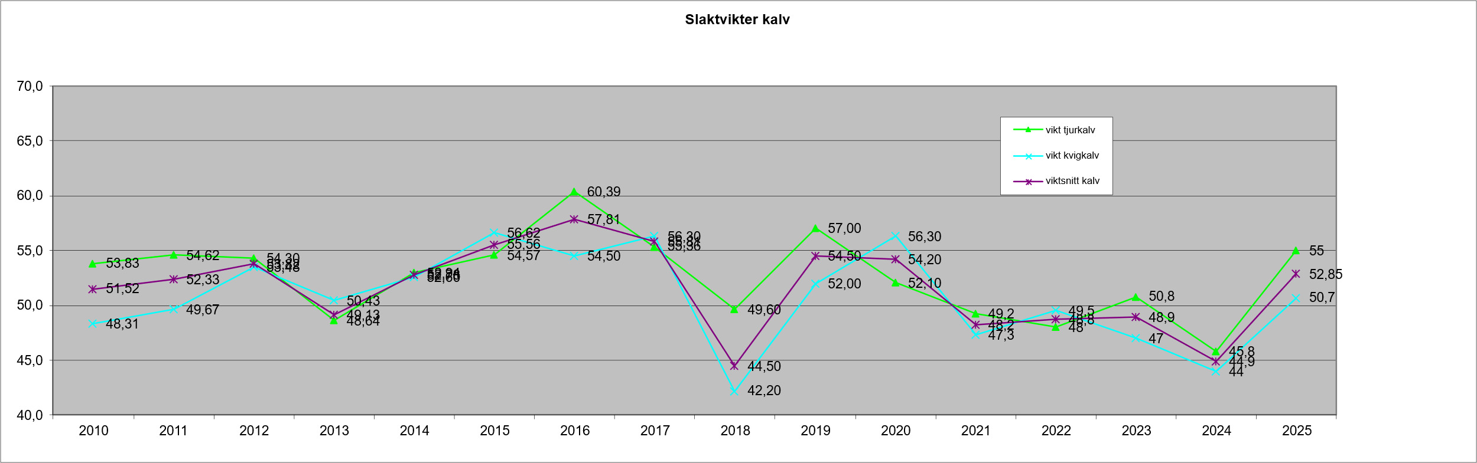
Misterhults Klövvilts Förvaltning
Älg 2025

Slide 12
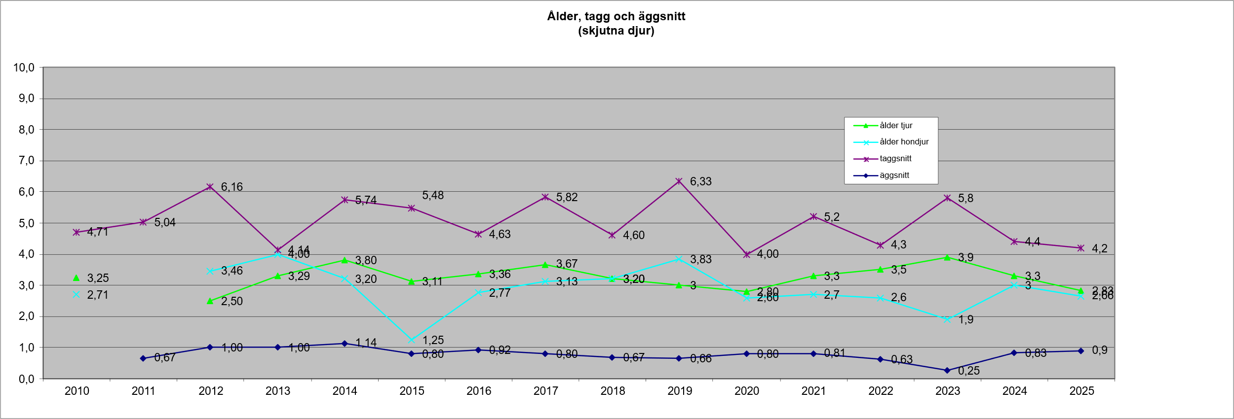
Misterhults Klövvilts Förvaltning
Älg 2025

Slide 13
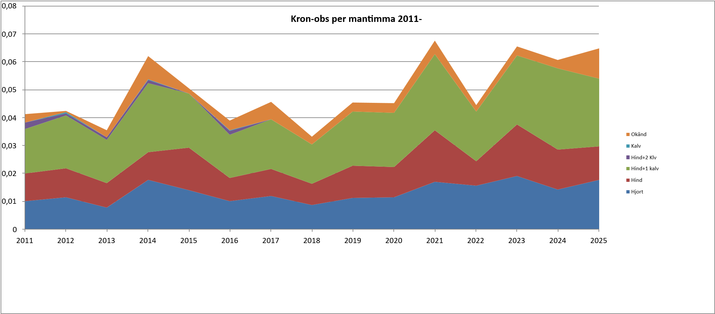
Misterhults Klövvilts Förvaltning
Kron 2025

Slide 14
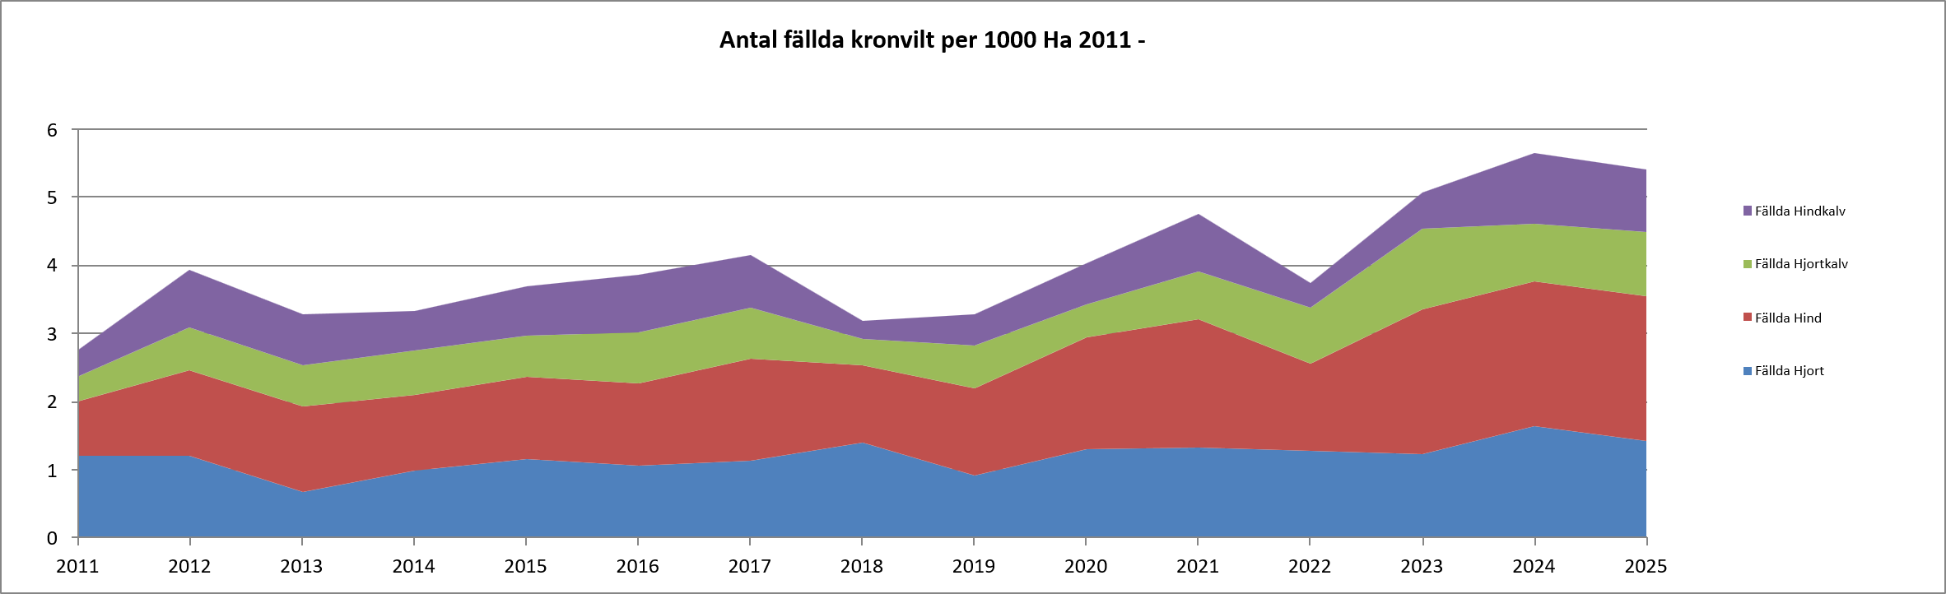
Misterhults Klövvilts Förvaltning
Kron 2025

Slide 15
Misterhults Klövvilts Förvaltning
Avskjutning kron 2025
 | Planerad avskjutning enligt skötselplan | Verklig avskjutning | Uppfyllnadsgrad
Hjort | 60 | 47 | 78 %
Hind/smaldjur | 90 | 70 | 77 %
Kalv | 100 | 61 | 61 %
Totalt | 250 | 178 | 71 %

Slide 16
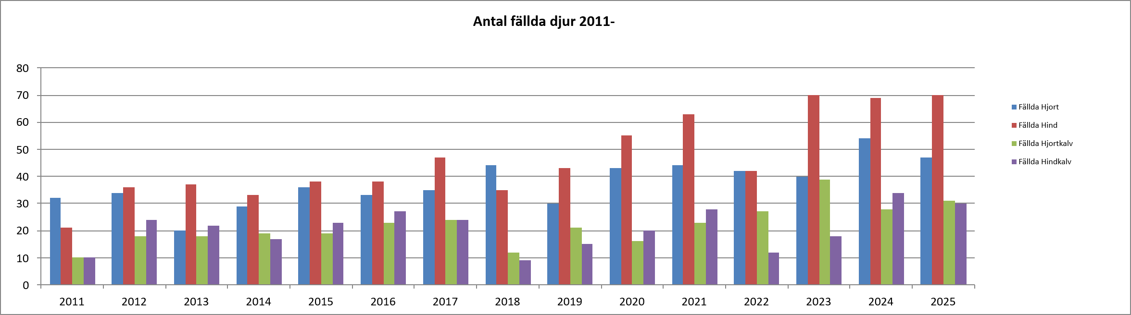
Misterhults Klövvilts Förvaltning
Kron 2025

Slide 17
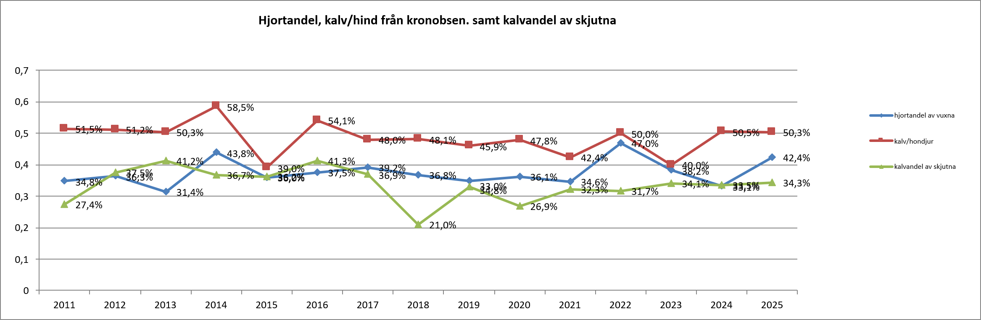
Misterhults Klövvilts Förvaltning
Kron 2025

Slide 18
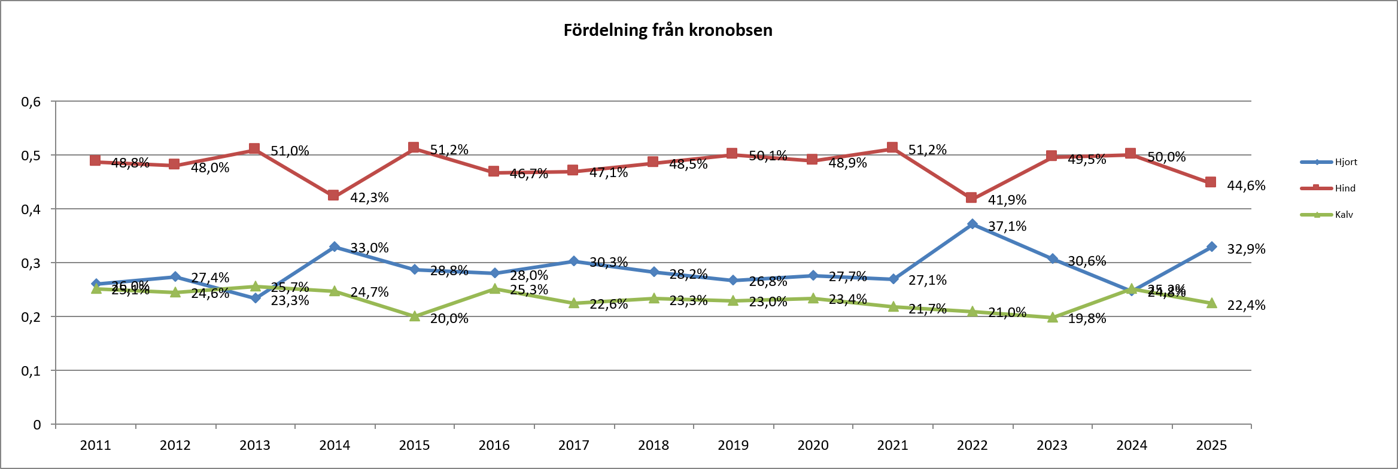
Misterhults Klövvilts Förvaltning
Kron 2025

Slide 19
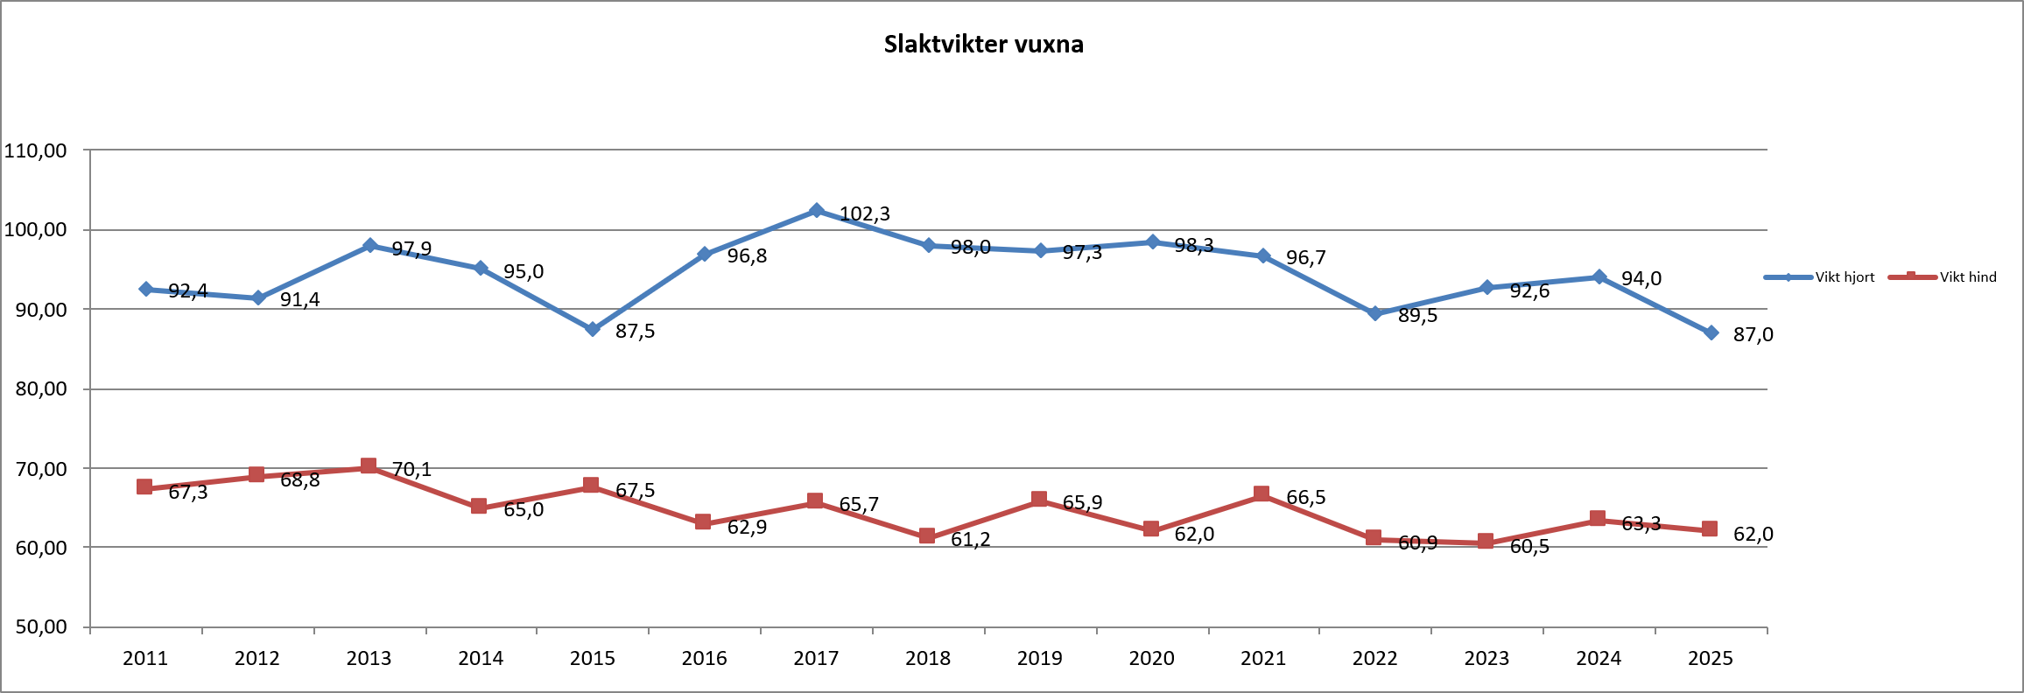
Misterhults Klövvilts Förvaltning
Kron 2025

Slide 20
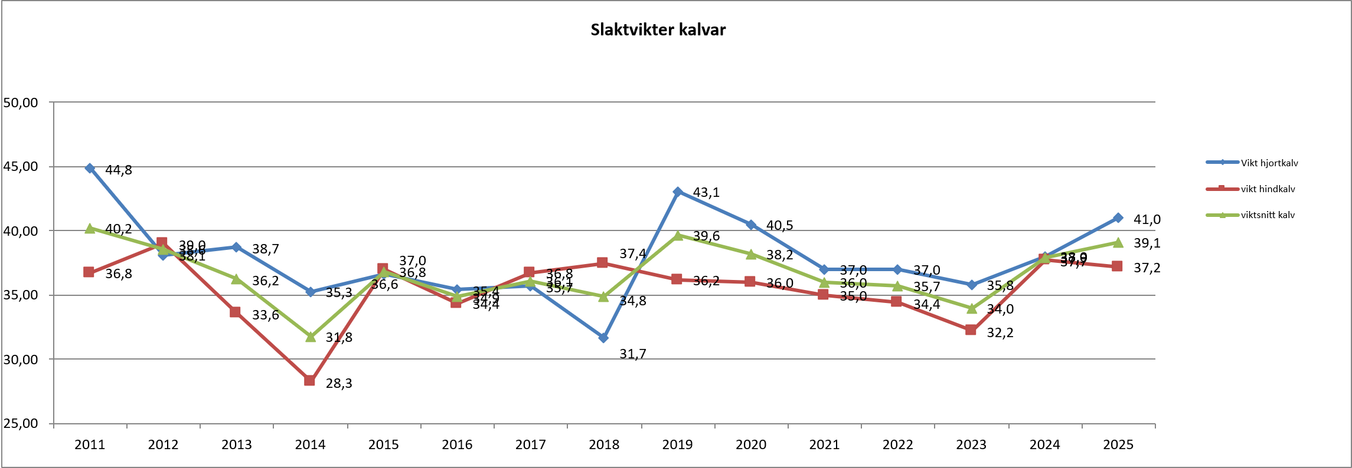
Misterhults Klövvilts Förvaltning
Kron 2025

Slide 21
Misterhults Klövvilts Förvaltning
6. Redovisning av viltskador på gröda.
Allmänna uppfattningen mötet
7. Redovisning av skador på skog
Äbin. Samma som redovisades förra året.

Slide 22
Misterhults Klövvilts Förvaltning
8. Redovisning av rapporterade viltolyckor
9. Redovisning av övrig dödlighet

Slide 23
Misterhults Klövvilts Förvaltning
Trafikolyckor älg och kron inom MKF-området ( förutom rådjur, dov och vildsvin som är hela kommunen)
 | Antal döda / Antal olyckor
År/viltart | Älg | Kron | Dov | Rådjur | Vildsvin | Lo
2014 | 4 | 0 | 15 | 149 | 36
2015 | 10 | 2 | 20 | 243 | 31
2016 | 11 | 2 | 35 | 307 | 28
2017 | 8 | 3 | 45 | 326 | 81
2018 | 7/15 | 3/7 | 37 | 293 | 54
2019 | 11/17 | 3/3 | 58 | 248 | 143
2020 | 8/13 | 7/8 | 47 | 244 | 106
2021 | 10/16 | 9/11 | 51 | 246 | 58
2022 | 11/17 (9 Tjur 2 Kor) | 5/6 | 91 | 278 | 81 | 4
2023 | 3/7 | x/x | x | 248 | 63 | 2
2024 | 9/17 | 3/7 | 94 | 300 | 73
2025 | 3/8 | 7/9 | 138 | 294 | 141 | 1
Trafikolyckor MKF Älg 8 olyckor 3 döda 2 tjur och 1ko. Kron 9 olyckor 6 döda hindar och 1 kalv.
Hela kommunen rådjur 294st, vildsvin 141st.
Övriga hittade döda. 2 älgtjurar, 2 älgkor och 1st hanhjort

Slide 24
Misterhults Klövvilts Förvaltning
10. Redovisning av förebyggande åtgärder – foderproduktion, viltvård etc.
11. Målsättning för älgstammens och utveckling
12. Övriga frågor (förslag om jakttider, fällavgifter, andra viltarter med mera)
13. Avslutning

